Slide 1

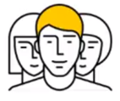



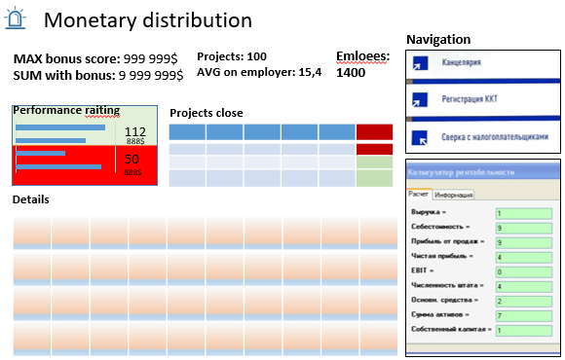
1. Команда
7. Вопрос → Формат
2. Понимание задачи
9. Тестирование и поддержка
3. Пользователи
Антон Забоев – визуализация
Какие графики и визуализации будут отвечать на вопросы из пункта 5?
За основные и общие показатели деятельности будут отвечать фактоиды.
Также общие сравнительные значимые данные лучше отобразить на барчартах, либо в таблицах с цветовой дифференциацией показателей.
Детальные данные для аналитики лучше представить в таблице.
Для навигации по отделам и должностям будем использовать экшн-элементы.
В какие блоки можно объединить эти графики?
блок общих числовых показателей;
визуальная картина распределений общих и по срезам;
детализация по всем сотрудникам;
Вспомогательный блок – навигация и калькулятор.
Зачем нам нужен этот дашборд?
Для правильного и справедливого распределения квартальной премии, для прогнозирования распределения премии в будущем.
Это аналитический инструмент для его пользователей.
Как он поможет бизнесу?
Руководитель финансового отдела HR-службы и сотрудники отдела HR раз в квартал смогут в удобном и полном виде видеть картину рейтинга сотрудника и начислять справедливые премии.
Процесс будет автоматизирован и оптимизирован, больше не придётся смотреть на показатели работы вручную. Это ускорит работу сотрудников, не все умеют работать со сводными таблицами.
Как работает подразделение заказчика?
Есть фирма по продаже товаров, у неё есть финансовый руководитель и специалисты отдела HR, которые смотрят на показатели сотрудников и начисляют премию, следят за распределением времени сотрудников.
Финальное решение о начислении премии решает принимает HR-менеджер.
Когда нам нужно его разработать?
До 14 февраля.
Как мы поймем, что достигли цели?
Если команда будет легко справляться с работой по начислению премии, данные будут быстро и правильно отображаться и выгружаться.
Как мы будем поддерживать дашборд и его пользователей?
Насколько получилось удачным решение?
Кто будет пользоваться дашбородом?
Финансовый руководитель и отдел HR аналитики.
Какие их роли и задачи?
Смотреть на показатели и начислять справедливую премию по ним.
Кто будет входить в тестовую группу?
Эти же лица.
6. Данные
Какие данные у нас есть?
База данных, таблица excel.
Как мы их получаем?
Подключаемся к готовому файлу, который предоставляет коллега.
Какая их структура?
Это таблица с данными по каждому сотруднику, с его личными и профессиональными характеристиками, результатами опроса о самочувствии в компании.
4. Контекст и формат взаимодействия
Как часто и при каких условиях будут пользоваться дашбордом?
1 раз в квартал.
На каких устройствах?
На компьютерах.
8. Макет
Ссылка на дашборд: https://public.tableau.com/app/profile/anton.zaboev/viz/Monetary_overview_A_Zaboev-P/Monetaryoverview
5. Вопросы и Бизнес-решения
На какие вопросы хочет видеть ответы заказчик? В каких разрезах?
1. Каково общее распределение перформанс-рейтинга, рейтинга успешности сотрудников?
2. Сколько людей на данном этапе имеют оценки меньше или больше средней? Каков их уровень зарплаты? И их уровень заработной платы? Какая премия достанется сотрудникам?
3. Сколько проектов закрыто в разрезе департаментов и должностей?
4. Какой может быть максимальная сумма премии при нынешних показателях?
5. Детальная статистика по каждому сотруднику (рейтинг, рейтинг по сравнению со средним, количество закрытых проектов, уровень удовлетворенности работой, зарплата, оценка удовлетворенности работой, стаж, уровень зарплаты).
Какие KPI самые важные? Какие есть пороговые значения?
Наиболее важные KPI для сотрудников – это перформанс-рейтинг и количество завершённых проектов (по пороговому значению 15). Для общего понимания важным показателем является максимальная сумма премии.
Что он делает до и после того как использовал дашборд? Каков бизнес-процесс и какие решения применяются?
До использования дашборда готовятся данные, расчитывается перформанс-рейтинг, данные заносятся в базу. После рассмотрения дашборда менеджеры выкачивают детальную информацию в excel-файл и принимают окончательное решение о начислении премии каждому сотруднику на основе данных. Важна возможность погрузиться в каждого сотрудника.

